Slide 1
EKONOMSKA ISPLATIVOST KORIŠTENJA RAZDJELNIKA TOPLINE U VIŠESTAMBENIM ZGRADAMA U REPUBLICI HRVATSKOJ
Ekonomski institut, Zagreb
Prezentacija rezultata istraživanja
25. travnja 2017.

Slide 2
Projektni zadatak
Provesti studiju ekonomske isplativosti investicije u sustav individualnog mjerenja potrošnje i naplate toplinske energije:
Ocijeniti uštede temeljem uzorka
Ocijeniti početnu potrošnju toplinske energije prije uvođenja razdjelnika
Ocijeniti vrijednost potrebne investicije za uvođenje razdjelnika
Provesti analizu isplativosti:
Neto sadašnja vrijednost
Razdoblje povrata investicije
Usporediti isplativost temeljem osnovnog i alternativnih scenarija
Uzorak: 276 zgrada s oko 22.500 krajnjih korisnika

Slide 3
Metodologija određivanja ostvarenih ušteda na temelju uzorka: Osnovni scenarij
Na osnovu podatka od DHMZ-a za dnevne temperature određeni su stupanj dani grijanja (SDG) za svaki promatrani grad i analiziranu sezonu grijanja
Na temelju dostavljenih podataka toplinarskih tvrtki izračunata mjesečna potrošnja toplinske energije za grijanje i zagrijavanje tople vode
Izračunata je normirana potrošnja toplinske energije (kWh/SDG) za svaki stan za period prije i nakon ugradnje razdjelnika (na mjesečnoj bazi)
Ušteda je izračunata na temelju normiranih vrijednosti potrošnje toplinske energije prije i poslije ugradnje razdjelnika (vremenski period i vanjski uvjeti su uključeni u analizu)

Slide 4
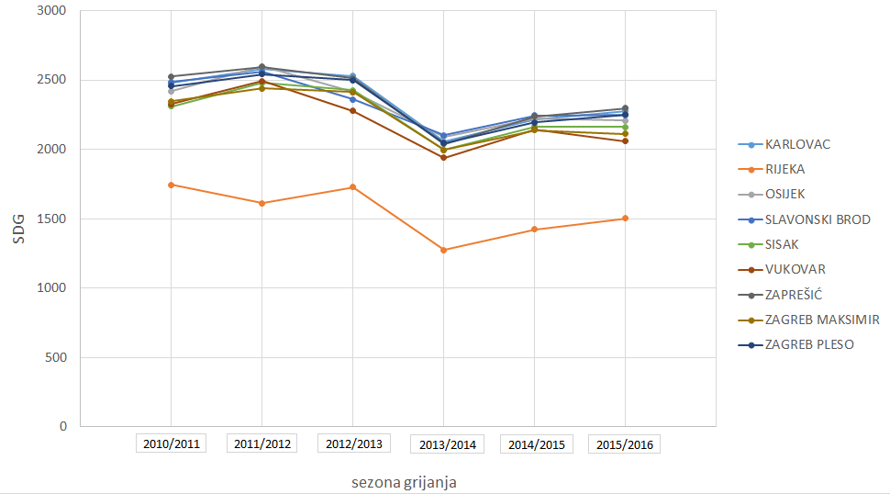
Stupanj dan grijanja
Stupanj dan grijanja je veličina kojom se izražava godišnja potreba za energijom za grijanje, a računa se kao umnožak broja dana grijanja s temperaturnom razlikom između dogovorene srednje unutarnje temperature zraka (najčešće 20°C – ovisi o namjeni prostora) i temperature vanjskog zraka pri čemu se u račun uzimaju samo oni dani u sezoni grijanja kod kojih je temperatura zraka niža od 12°C (dogovor).

Slide 5
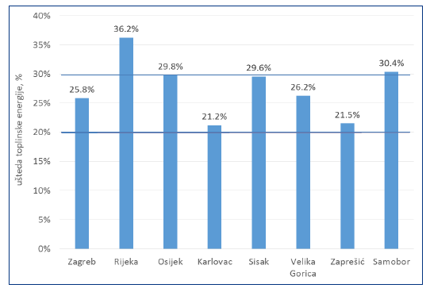
Prosječna ušteda toplinske energije nakon ugradnje razdjelnika

Slide 6
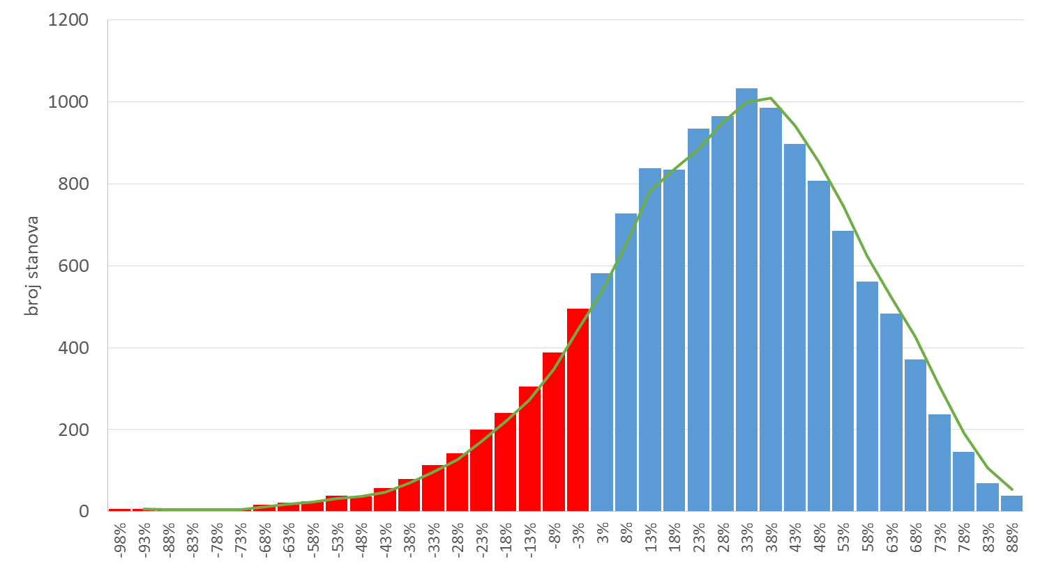
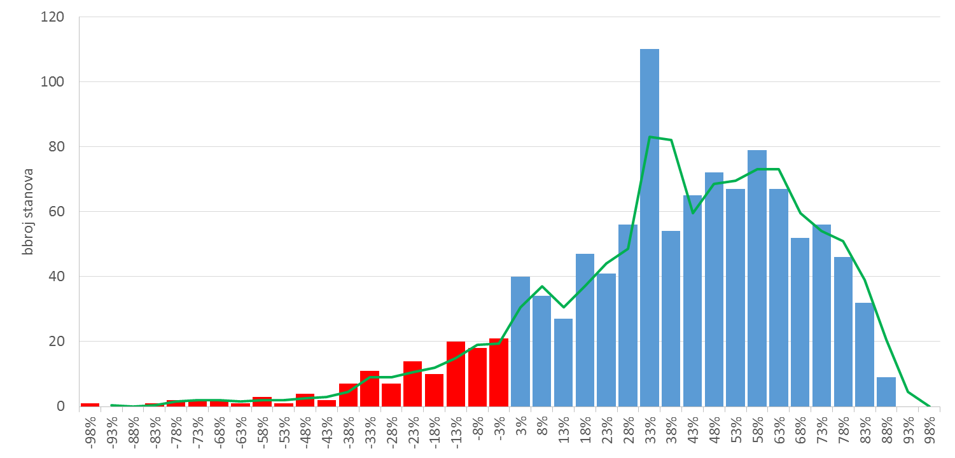
Distribucija ušteda (primjer Zagreb i Rijeka)
Zagreb, uzorak od 13.405 stana
(16% stanova s većom potrošnjom)
Rijeka, uzorak od 1.081 stana
(12% stanova s većom potrošnjom)

Slide 7
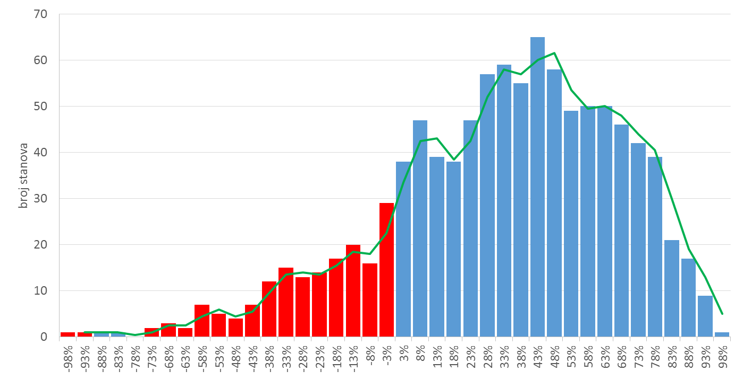
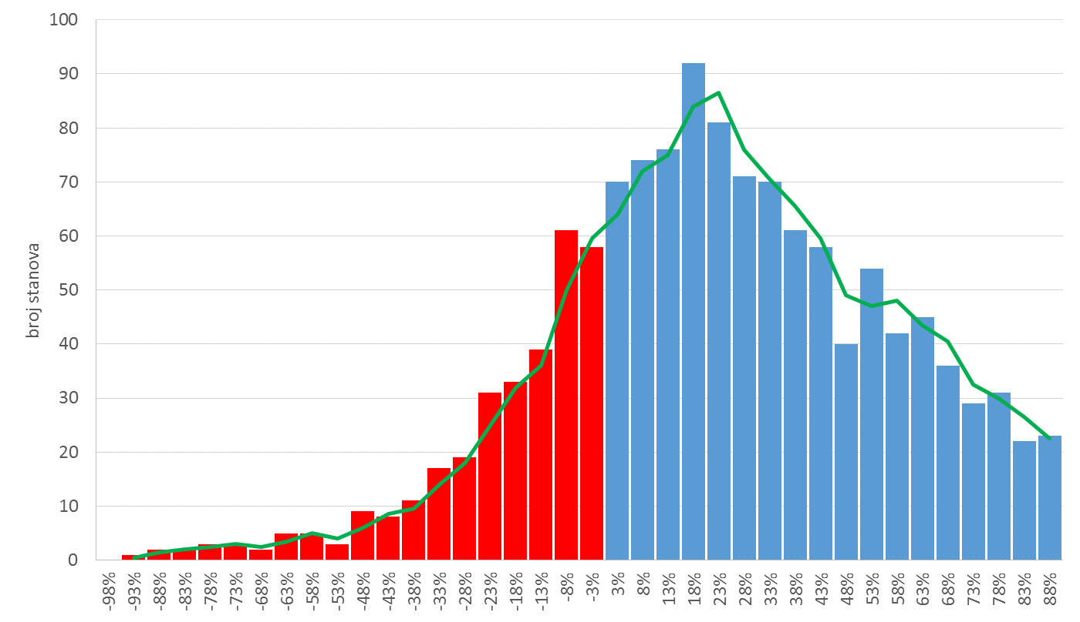
Distribucija ušteda (primjer Osijek i Karlovac)
Osijek, uzorak od 997 stana
(17% stanova s većom potrošnjom)
Karlovac, uzorak od 1291 stana
(25% stanova s većom potrošnjom)

Slide 8
Troškovnik ugradnje sustava za procjenu individualne potrošnje toplinske energije
Troškovnik maksimum (76,58 HRK po m²)
Troškovnik minimum (54,10 HRK po m²)
Elektronski razdjelnik prema normi EN834:3002. Ugradnja razdjelnika sa nosećom pločicom i priborom prema jednom radijatoru. Programiranje i puštanje u rad uključeno u cijenu uređaja. | Termostatski ventil (tip kao Danfoss RA-N) - ravni ili kutni ventil 1/2" ili 3/8", uključivo termostatska glava (tip kao RAS-C2) . U cijenu uključena ugradnja ventila bez dodatnog zavarivanja uz demontažu postojećeg ventila uključivo sitni potrošni materijal. | Termostatski ventil s diferencijalnom regulacijom tlaka (tip kao Danfoss RA-DV) - ravni ili kutni ventil 1/2" ili 3/8", uključivo termostatska glava (tip kao RAS-C2). U cijenu uključena ugradnja ventila bez dodatnog zavarivanja uz demontažu postojećeg ventila uključivo sitni potrošni materijal. | Prigušnica radijatora (opcija). U cijenu uključena ugradnja. | Centralni sustav daljinskog očitanja. | Granski balans ventil i diferencijalni regulator tlaka (tip kao Danfoss ASV-BD). U cijenu uključena ugradnja. | Odmuljivač za permanentno odmuljivanje i ispiranje sustava grijanja od protočnog mulja i nečistoće do razine od 0,05 mikrona kao zaštita ugrađenim ventilima i opremi. U cijenu uključena ugradnja. | Pumpa s promjenjivom brzinom vrtnje. U cijenu uključena ugradnja. | Uređaj za regulaciju polazne temp. vode u sustav grijanja | Izrada elaborata za zamjenu pumpe. | Izrada projekta hidrauličkog uravnoteženja instalacije grijanja.
290.00 | 238.00 | 350.00 | 100.00 | 7 500.00 | 2 450.00 | 10 000.00 | 12 500.00 | 10 000.00 | 3 000.00 | 7 500.00

Slide 9
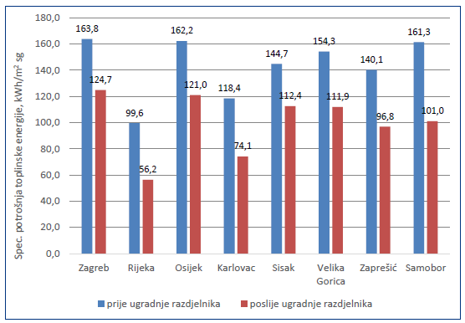
Specifična potrošnja toplinske energije u kWh/m²

Slide 10
Usporedba ušteda nakon ugradnje razdjelnika: Gradovi u Hrvatskoj i odabrane zemlje
Grad | Veći uzorak (veljača, 2017.) | Uzorak EIHP (2016.) | Ekonometrijski model | Zemlje | Uštede
Zagreb | 25,8 | 27,8 | 23,6 | Njemačka | 13-25
Osijek | 29,8 | 26,3 | 34,2 | Austrija | 10-30
Sisak | 29,6 | 14,0 | 27,7 | Danska | 15-17
Rijeka | 36,2 | 28,3 | 30,2 | Švedska | 10-25
Velika Gorica | 26,2 | 48,0 | 22,9 | Francuska | 20
Zaprešić | 21,5 | 21,3 | 35,4 | Rusija | 23
Samobor | 30,4 | 28,0 | 34,5 | Poljska | 8-33
Karlovac | 21,2 |  | 21,0

Slide 11
Cijene toplinske energije po gradovima i udio u isporukama
 | Tarifna stavka snaga | Tarifna stavka energija | Udio u isporukama toplinske energije
 | HRK/kWh (ukupna instalirana snaga) | HRK/kWh (isporučena energija) | Udio u RH (u %)
Zagreb | 5,75 | 0,1700 | 71,0 %
Osijek | 8,43 | 0,1600 | 7,5 %
Sisak | 7,55 | 0,1800 | 3,5 %
Velika Gorica | 11,15 | 0,3000 | 3,7 %
Zaprešić (ZTS) | 11,05 | 0,3000 | 1,2 %
Samobor | 10,97 | 0,3000 | 0,8 %
Slavonski Brod | 16,80 | 0,2853 | 2,5 %
Rijeka, Gornja Vežica, Krnjevo | 13,50 | 0,3272 | 3,6 %
Karlovac | 16,00 | 0,2864 | 3,5 %
Vinkovci (ZTS –S103) | 19,11 | 0,3528 | 0,7 %
Vukovar | 14,50 | 0,3166 | 1,2 %

Slide 12
Izračun isplativosti (NSV) - osnovni scenarij

Slide 13
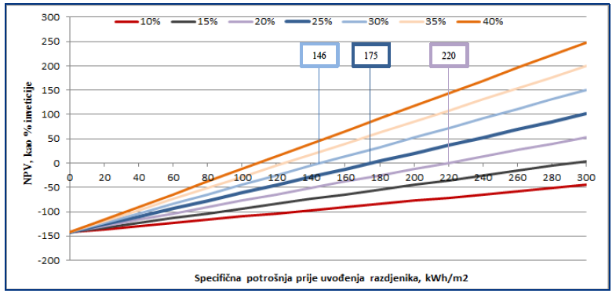
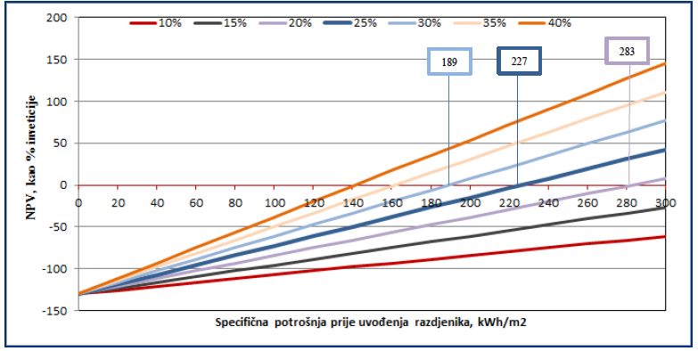
Opći primjer NSV kao kombinacije početne specifične potrošnje i ušteda - Zagreb
Minimalni skup opreme
Istaknute vrijednosti označavaju minimalnu specifičnu potrošnju prije uvođenja razdjelnika koja uz određenu postotnu razinu ušteda osigurava pozitivnu neto sadašnju vrijednost investicije
Maksimalni skup opreme

Slide 14
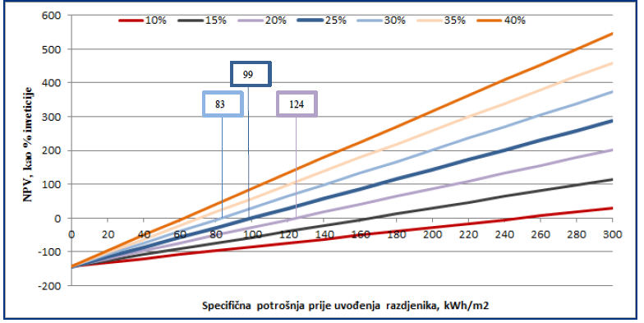
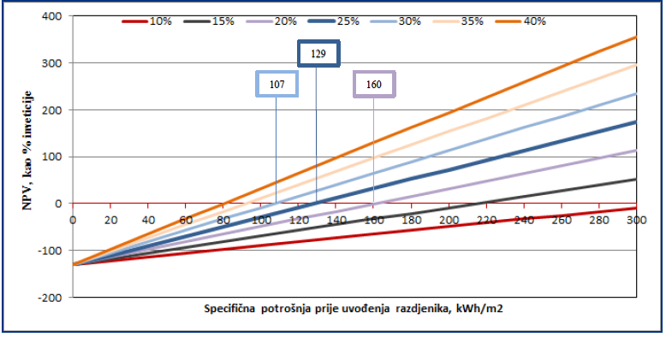
Opći primjer NSV kao kombinacije početne specifične potrošnje i ušteda – Velika Gorica
Minimalni skup opreme
Istaknute vrijednosti označavaju minimalnu specifičnu potrošnju prije uvođenja razdjelnika koja uz određenu postotnu razinu ušteda osigurava pozitivnu neto sadašnju vrijednost investicije
Maksimalni skup opreme

Slide 15
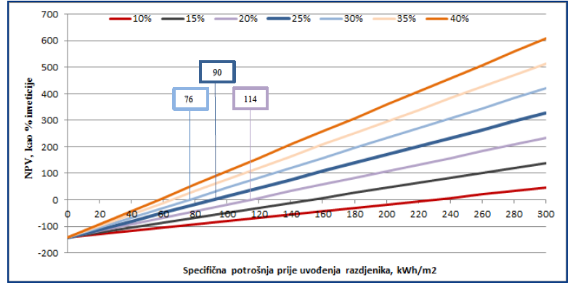
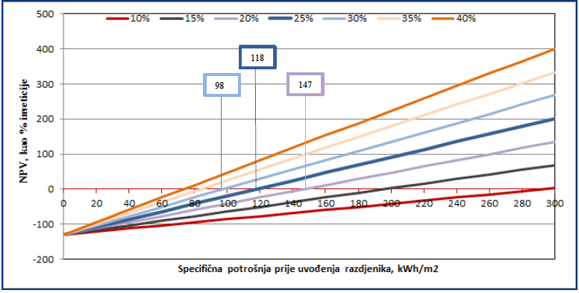
Opći primjer NSV kao kombinacije početne specifične potrošnje i ušteda – Rijeka
Minimalni skup opreme
Istaknute vrijednosti označavaju minimalnu specifičnu potrošnju prije uvođenja razdjelnika koja uz određenu postotnu razinu ušteda osigurava pozitivnu neto sadašnju vrijednost investicije
Maksimalni skup opreme

Slide 16
Nove smjernica EU: podjela zgrada
Za ispunjenje zahtjeva Direktive zgrade se mogu podijeliti u tri kategorije:
1. Razred zgrada u kojima je primjena Direktive tehnički izvodiva i ekonomski opravdana (engl. viable building class)
Zgrade u kojima vlasnici postojećih višestambenih zgrada trebaju bezuvjetno instalirati opremu za individualizirano mjerenje potrošnje energije za grijanje u zgradi.
2. Razred zgrada s otvorenom mogućnošću primjene Direktive (open building class)
Zgrade u kojima su vlasnici postojećih višestambenih zgrada dužni instalirati opremu za individualizirano mjerenje potrošnje energije za grijanje u zgradi, ali samo onda kada je to tehnički izvedivo i financijski isplativo. Ovaj pristup podrazumijeva potrebu provođenja procjene tehničke izvedivosti i financijske isplativosti za svaku zgradu.
3. Razred zgrada koje su izuzete od primjene Direktive (exempted building class)
Zgrade za koje vlasnici zgrada nisu dužni ugraditi opremu za individualizirano mjerenje potrošnje energije za grijanje u z gradi.

Slide 17
Zaključci
Uvođenje razdjelnika rezultiralo je relativno visokim uštedama:
ovisno o metodologiji procjene prosječno oko 25%
većina gradova u rasponu od 20% do 30%
Visoke prosječne uštede uglavnom doprinose pozitivnoj neto sadašnjoj vrijednosti u gradovima Kontinentalne Hrvatske s relativno visokom početnom specifičnom potrošnjom i višom razinom cijena toplinske energije (Velika Gorica, Samobor), te u Rijeci koja ima višu razinu cijena, ali i nižu početnu razinu potrošnje
Gradovi Kontinentalne Hrvatske s niskom cijenom toplinske energije (Zagreb, Osijek, Sisak – oko 80% isporuka toplinske energije) niti uz ostvarene uštede veće od 30% ne mogu ostvariti isplativost investicije uz nabavku maksimalnog skupa opreme, osim ako se ne radi o korisnicima toplinske energije s vrlo visokom specifičnom potrošnjom
Racionalizacija potrošnje toplinske energije na razini cjelokupnog toplinskog sustava koji obuhvaća proizvodnju, distribuciju i potrošnju, a ne samo zahtjev za krajnje korisnike

